Slide 1
Reglamento del Laboratorio

Slide 2
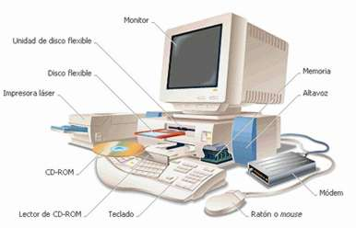
Mantener el equipo apagado y desconectado de la toma de corriente, después de utilizarlo.

Slide 3

• No apagar el equipo durante la realización de un proceso.

Slide 4
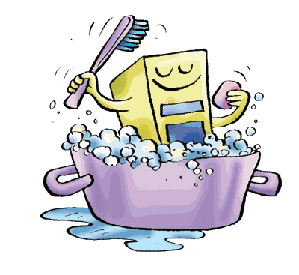
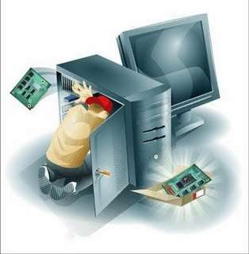
Al limpiar el equipo, debes desconectarlo y utilizar para esto una tela suave ligeramente humedecida con productos especiales. suave

Slide 5
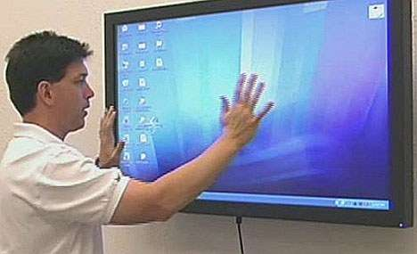
• No toques la pantalla con las manos.

Slide 6
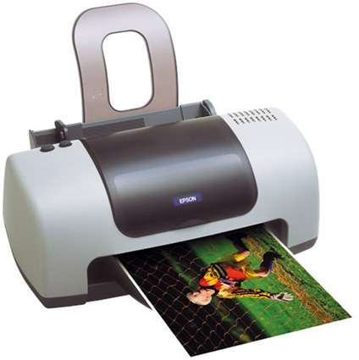
Asegúrate que la impresora tenga papel, que el cable paralelo esté debidamente conectado y el indicador de ON - LINE esté encendido, antes de imprimir un documento.

Slide 7
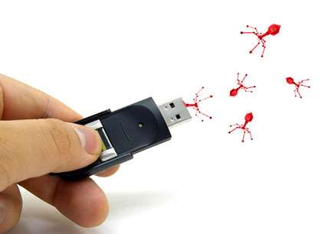
• No utilices discos de dudosa procedencia que puedan tener virus e infectar el equipo.

Slide 8
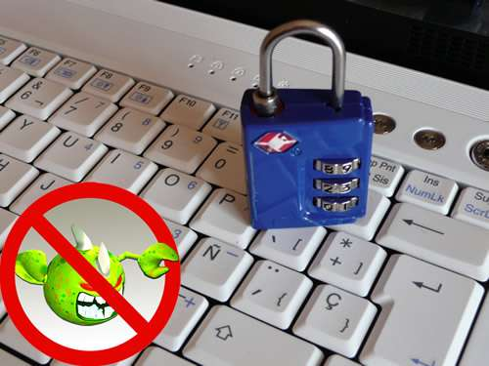
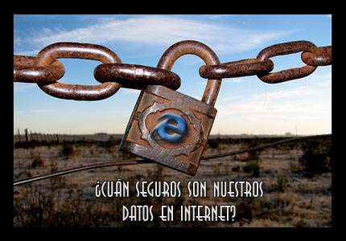
En ambientes de red, no abras correos que puedan contener virus.

